Slide 1
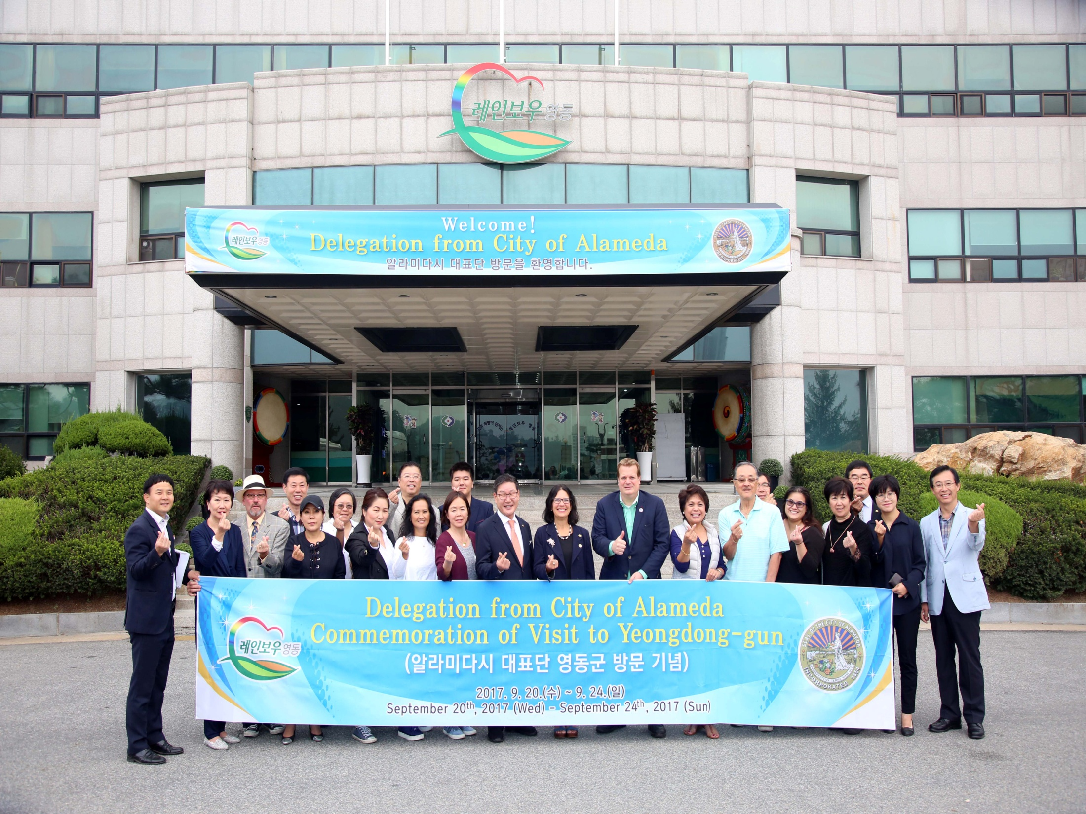
행 정 과

Slide 2
11-1. 제2회 충북향우회 한마당 축제
10. 29.(일) / 가양초등학교 운동장 / 1,000여명
주 관 : 농협중앙회 보은군지부·보은향우회
내 용 : 개막식, 체육행사, 장기자랑, 농특산물판매 등
11-2. 2017년 공직자 역량강화 워크숍
10. 17. ~10. 26.(1박2일,4기) / 국악체험촌 / 전 공직자(600여명)
※ 군수님 하실일 : 특강 및 직원 격려(만찬)
11-3. 「지방분권 개헌」충북 시·군 순회 토론회
10. 12.(목) 14:00 / 군청 대회의실 / 100여명
주 관 : 중부매일, 충북도국토균형발전 및 지방분권촉진센터
※ 군수님 하실일 : 축사

Slide 3
11-4. 2017 민주평통 통일시대 시민교실
10. 11.(수) 09:30 / 노인복지관 / 노인회 등 120여명
※ 순천향대 라미경교수 안보강연
11-5. 2017 서울 중구 가을 정동야행 축제
10.13.(금) ~ 10.14.(토) / 덕수궁 일원
※ 개막행사: 10.13.(금) 19:00 / 환영만찬 18:00
※ 영동군 청소년 문화교류단(지역아동센터) 병행 방문 추진
11-6. 2017년 읍·면 주민자치프로그램 발표회
구 분 | 일 시 | 장 소 | 인 원
용산면 | 10.19.(목) 14:00 | 용문중학교 체육관 | 250명
추풍령면 | 10.26.(목) 14:00 | 추풍령중학교 체육관 | 200명

Slide 4
11-7. 영동군자원봉사센터 봉사활동
일 시 | 장 소 | 내 용 | 비 고
10.26.(목) 10:00 / 13:00 | 학산면 서곡리 / 도덕리 | 한마음이동봉사 | 60명
10.10.(화) 10:00 | 영동읍 예전리 | 이동빨래봉사 | 10가구
10.12.(목) 10:00 | 용산면 구촌1리
10.13.(금) 10:00 | 황간면 우천리
10.16.(월) 10:00 | 추풍령면 학동리
10.17.(화) 10:00 | 매곡면 노천중리
10.19.(목) 10:00 | 상촌면 교동리
10.20.(금) 10:00 | 양강면 묵정리
10.23.(월) 10:00 | 용화면 흘계리
10.26.(목) 10:00 | 학산면 도덕리
10.27.(금) 10:00 | 양산면 수두리
10.30.(월) 10:00 | 심천면 기호리

Slide 5
11-8. 민주평통 제18기 전체 출범회의
10. 31.(화) 15:00 / 서울 잠실체육관 또는 평창 / 36명
11-9. 국민행복IT경진대회 본선
10. 12.(목) 10:30 / 서울양재AT센터 / 1명
내 용 : 고령자 부문 응시(9. 5.(화) 예선 통과)
시험과목 : 한글문서작성, 인터넷검색, 엑셀
11-10. SNS 홍보단 역량강화 워크숍 개최
10. 25. ~ 10. 27. / 제주도 / 20명(홍보단)
내 용 : 소셜미디어 활용 방법 및 토론을 통한 업무연찬
※ 군수님 하실 일 : 특강

Slide 6
11-11. 기타. 현안업무
10월 금요회의 / 10. 20.(금) 17:00 / 군청 상황실 / 49명
/ 기관간체간 발전방안 협의 등
이장 민간위탁교육 업체선정 제안설명회 /10. 11.(수) 14:00
/ 군청 상황실 / 7명 ※교육기간: 11.21.(화) ~ 22.(수)
지방행정동우회 영동읍분회 선진지견학 / 10. 17.(화)
/ 거제도 역사유적지 / 40명 (회장 장인학)
전국 새마을지도자 대회 / 10. 18. ~ 10. 19.
/ 부산 벡스코 / 40명 (회장 이규호)

Slide 7
11-11. 기타. 현안업무
전국 체육대회 자원봉사 지원 / 10. 20. ~ 10. 26.
/ 영동체육관 일원 / 30여명
2017 충북적십자 봉사원대회 참가 / 10. 21.(토) 07:30
/ 충주시 / 150명 (회장 양원기)
2017 농특산품 한마당행사 / 10. 18. ~ 10. 22.
/ 황산포도마을, 솔향기수박마을 참여
주민정보화교육 / 10. 10. ~10. 27. / 120명
/ 읍사무소 주민정보화교육장 / 파워포인트 외3과정
영동군 웹진 10월호 발행 / 10. 16.(월)
/ 군정 주요소식 및 관광지 정보 제공 / 수신동의자 14,412명

